Slide 1
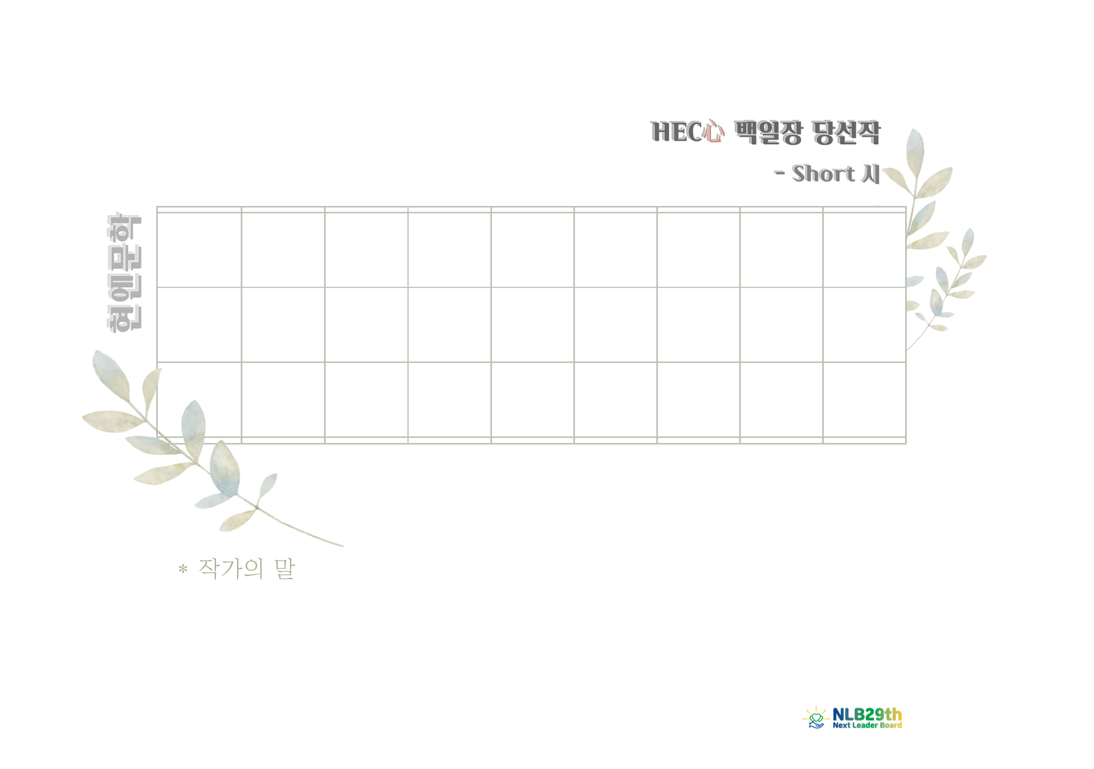
{숏시}
{소속} {성함}
{작가설명}

Slide 2
고난과 역경 버티고 견뎌내니 도약의 발판
건축사업본부 변 **
24년 한해는 건설업 전반적으로 힘든 한해였던 것 같습니다. 우리 회사도 어려운 환경이었지만 잘 극복해서 한층 더 성장할 수 있길 소망합니다.

Slide 3
나는 삼십대 책임님은 사십대 핵은 오십살
미래기술사업부 안 **
현대엔지니어링 창립 50주년이었죠. 우리의 나이대에 빗대어 현엔 역사를 강조하는 한해를 표현 해봤어요

Slide 4
아픈 만큼 더 성숙한다는 느낌 나는 숙성 중
플랜트사업본부 최 **
힘들고 아픈 24년을 보내며 더 성장하기 위해 잘 익어가고 있는 중이지요.

Slide 5
다짐을 했지 정신차려 이놈아 일년 지났어
건축사업본부 최 **
작년 연말 새로운 다짐을 했는데, 어영부영하다 이미 1년이 지났으니, 정신차리고 25년은 그러지 말라는 내용입니다.

Slide 6
하루가모여 인생은되는대로 급하지않게
플랜트사업본부 김 **
하루하루가 모여 2024년 한해를 채웠으며, 인생은 예측이 불가하므로 되는대로 급하지 않게 살아왔음을 표현 하였습니다.

Slide 7
고객 만족의 이상과 현실속에 고뇌한 우리
건축사업본부 박 **
CS센터 업무 특성상 하자 발생 후 고객을 만나게 되는데 만족도 기준이 매년 상승되며 또한 민원 강도가 커지고 이에 대응하는 CS센터 각 구성원들의 애환을 표현해 보았습니다

Slide 8
지쳐힘들때 니가있어버텼어 정말고마워
플랜트사업본부 김 **
이번 한 해를 돌아보면 회사 내외부적으로 힘든 상황의 연속이었습니다. 옆에서 함께 근무하는 선배, 동기, 후배가 있어 이겨낼 수 있었기에 고마움을 담아 작성했습니다.

Slide 9
소중한동료 따뜻하게한마디 수고했어요
경영지원사업부 조 **
한해동안 고생한 주위 동료에게 따뜻한 격려의 한마디 드리고 싶어 작성해 봅니다.

Slide 10
진급과합격 연말엔해외발령 여보야미안
건축사업본부 송 *
올해초 S4로 승급했고, 4월엔 준비하던 건축전기설비기술사 합격을 이뤘습니다. 하지만 연말에 해외근무를 하게되어 아내에게 미안한 마음이 들었습니다. 여보야 미안해

Slide 11
값진 해였어. 널 이제 놓아줄게. 갑진년 잘가~
건축사업본부 오 **
2024년 갑진년에 값진 경험을 했던 한 해였다는 의미에서 표현한 글입니다.

Slide 12
떨어진 주식 퇴사의 꿈은 접고 열일 해야지
플랜트사업본부 이 **
2024년의 마지막 저의 모습을 설명하였습니다!! 앞으로도 열정적으로 일하는 매니저가 되겠습니다!

Slide 13
미룰 수 없다 너와 나의 다욧트 아.. 또 미뤘다
건축사업본부 탁 **
연초에 항상 새로운 결심을 하지만 연말이 되면 내년으로 미루는 모습을 표현해 보았습니다.

Slide 14
반복 속에서, 나를 잃지 않기를, 소망해 본다.
안전품질본부 김 **
반복되는 일상 속에서 우리모두 자신의 존재와 가치를 잃지 않기를 소망해봅니다.

Slide 15
계획한대로 일이진행된다면 재미없잖아
재경본부 박 **
올해 예상치못한 일들이 많이 발생하여 이렇게 적어봤어요.

Slide 16
결혼을 했다. 첫 아기가 생겼다. 현엔 덕이다.
건축사업본부 윤 **
신입사원으로 들어와, 이 회사 덕에 와이프를 만났고, 결혼을 했고, 아기가 생겼습니다. 저의 24년 한 해는 이게 전부이고, 이 모든게... 현엔 덕분입니다.

Slide 17
큰물결처럼 흔들림없을너를 항상응원해
건축사업본부 김 **
희노애락이 가득했고 고난과 역경도 많았지만 흔들림없이 꿋꿋이 이겨낸 저와 동료들을 표현하는 시 입니다

Slide 18
어느때보다 힘든시기였지만 또성장했다
안전품질본부 조 **
올해는 경제적으로 모두가 힘든 시기를 겪고있지만, 이 시기를 현명하게 보내면서 버틴다면 한층 더 성장할 수 있을거라고 믿습니다.

Slide 19
흙먼지 속에 꿈의 기초 다지며 미랠 세우네
재경본부 박 **
- 흙먼지 속에 : 우리가 일하는 흔한 현장 환경과 현재의 어려운 상황을 건설 현장의 흙먼지에 비유했습니다. - 희망의 기초 다지며 : 어려움 속에서도 더 나은 미래를 위한 준비를 하고 있음을 표현했습니다. - 미랠 세우네 : 더 나은 미래를 건설하고 있다는 희망적인 메시지를 전달합니다

Slide 20
이공이사년 우리의 기억속에 따스이 장착
전략기획사업부 정 **
2024년 모두에게 따뜻하고 좋게 기억되길 기원하며 숏시를 작성함

Slide 21
창립50년 새롭게 도약하는 계가가되다
플랜트사업본부 최 **
50주년을 기념하여 새롭게 도약하는 HEC 를 표현하였습니다.

Slide 22
현엔에 와서 다시 뛰기 시작한 이타적 심장
플랜트사업본부 이 **
현대엔지니어링에 입사한 신입사원으로서 심장이 벅차고 배려있는 삶을 살아가도록 노력했던 일년을 표현했습니다.

Slide 23
달려온 나날 힘겨워도 빛났다 우리의 한 해
안전품질본부 신 **
한 해동안 열심히 일하며 힘들었지만 빛났던 한해

Slide 24
24년 한해 많은것을 이뤘고 더 성장했다
건축사업본부 신 **
회사의 성장이라는 하나의 목표를 다 같이 이뤄낸 우리 회사 모든 구성원에대한 찬사입니다.

Slide 25
끝없는 일에 조금 지쳐 있지만 다시 화이팅
플랜트사업본부 박 **
다들 올 한해도 고생 많았고, 내년에도 화이팅 하자는 내용입니다.

Slide 26
더웠던 올해 마음도 뜨거웠다 우리 모두의
플랜트사업본부 고 **
유난히 더웠던 올해지만 변함없이 열심히 일하는 우리 직원들의 마음을 표현했습니다

Slide 27
또 꿈을 꾼다 꿈을 꿀수 있기에 미래가 있다
미래기술사업부 백 **
힘든 시기에도 우리는 꿈을 꿀 수 있기에 포기하지 말고 발전하자라는 의미입니다.

Slide 28
올해우리는 많은걸이루었어 고생많았어
건축사업본부 김 **
이 표현은 올해를 마무리하면서 자신과 다른 이들에게 격려와 위로를 전하는 의미입니다

